Slide 1
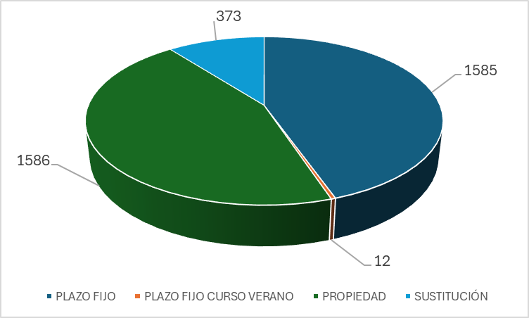
Cantidad de funcionarios por condición de nombramientos
Enero – Abril 2025
Fuente: Modulo Nombramientos - SIGESA
Elaborado por: ARGI-PDRH

